Slide 1

Afsætnings grundforløb
Kap. 2 Ide og forretningsmodeller
Kap. 7 Strategi

Slide 2
Ide & Strategi
ide
strategi
En kortfattet ide af dens eksistensberettigelse
Ideen er ofte = en pain – noget der ikke findes allerede
I hvilken retning en virksomhed ønsker at udvikle sig
Hvilke mål virksomheden ønsker at opnå

Slide 3

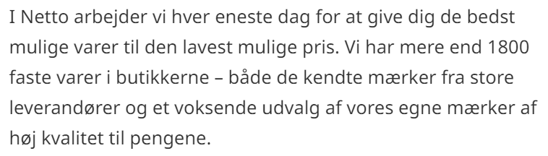
ide

Slide 4
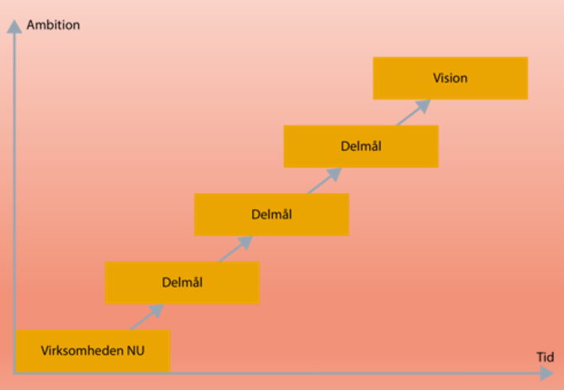
vision

Slide 5
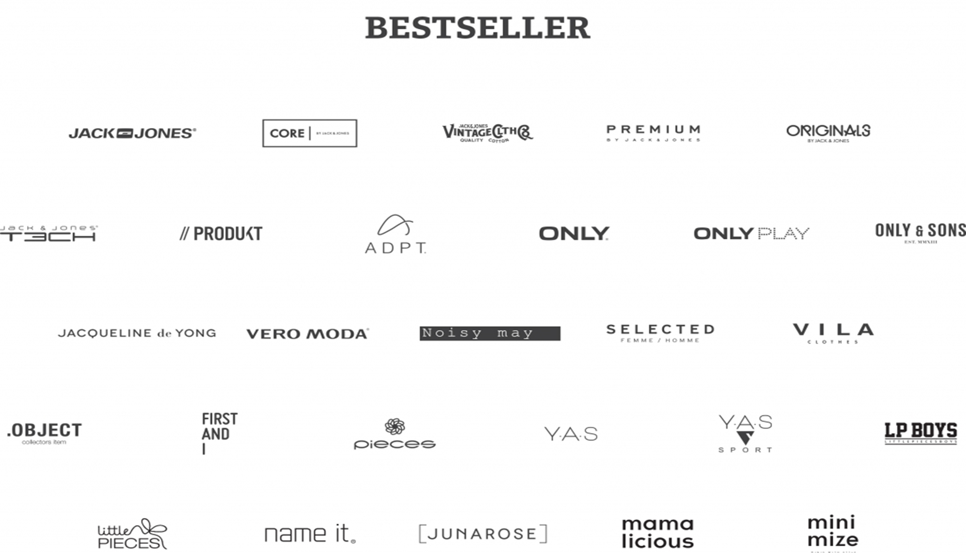
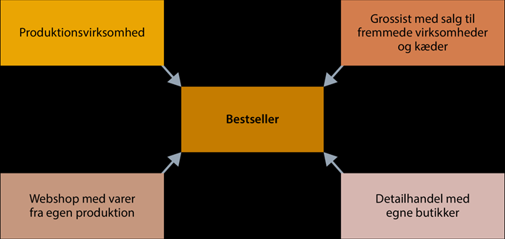

Slide 6
Opgave 1
Opgaven
Virksomheder
Arbejd i makkerskabsgrupper. Hver gruppe vælger en forskellig virksomhed.
Fortæl kort om den tildelte virksomheds historie og beliggenhed.
Er det en produktions-, service eller detail / handelsvirksomhed?
Fortæl kort om den tildelte virksomheds mission/idé og vision.
Fortæl (hvis muligt hvor mange ansatte virksomheden har)
Fremlæg i grupper for en anden gruppe.
Lav opgaven i et powerpoint
https://mokkahouse.dk/om-os/?srsltid=AfmBOor0H2pb26duzBXk4IG_wISkKrmOs3hO54mH7nY2xnujLhhnNR-S
https://frumollersmolleri.dk/fru-moeller-co/historie/
https://www.vestjyskbank.dk/om-banken/profil/mission
https://www.aarstiderne.com/om-aarstiderne/ideen
https://www.arla.dk/om-arla/landmandsejet/
https://rema1000.dk/vores-historie/reitan
https://www.aalborgportland.dk/om-aalborg-portland/

Slide 7

Overordnet Strategi = generisk strategi = konkurrence strategi
Virksomhedens strategi er en langsigtet plan, som skal sikre, at virksomhedens mål opnås, og at virksomheden opfylder sin vision.
Strategien skal gennemsyre alle aktiviteter i virksomheden.
Gennem virksomhedens strategi sikres virksomhedens overlevelse og fremtidige vækst

Slide 8
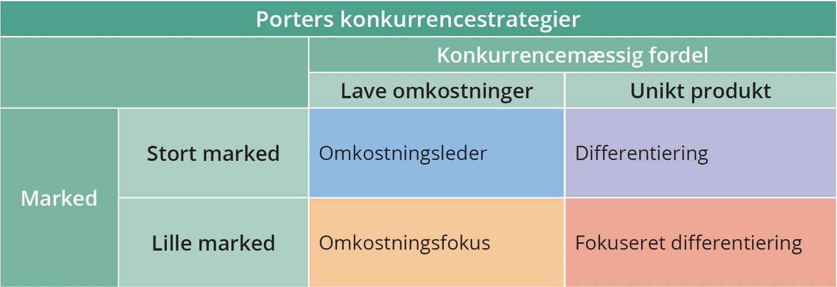
Porters generiske strategier
Notes:
Omkostningsleder strategi: Netto / differentieringsstrategi: LEGO/Apple / Omkostningsfokus: Louis Nielsen / differentieringsfokus: Bang & Olufsen

Slide 9
Opgave 2
opgaven
virksomheder
Arbejd i makkerpar.
Hvilken konkurrencestrategi benytter hvert af de følgende mærker. Husk priser på produkterne
Hver gruppe vælger 1 varegruppe – i skal ikke vælge de samme
Vi gennemgår på klassen
Vand: Denice, Voss, Egekilde, San Pellegrino
Energidrikke: One, Booster, Redbull, State
Gamerheadset: Dacota, Cepter, Arctis, HyperX
Cola: Whole Earth økologisk cola, Coca cola, Pepsi, Fritz Kola, Harboe cola

Slide 10
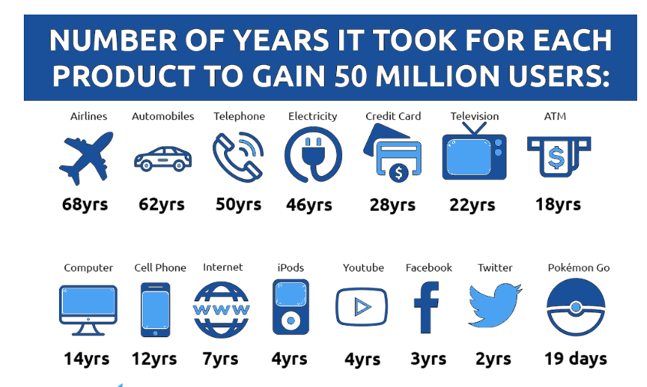
FUN FACTS

